Slide 1
Kategori 1
Scenario A
Scenario B
Scenario C
«Jeg er så sjukt tørst – kan jeg ta en slurk av deg?»
«Gidder du å betale for meg i kantina? Jeg vippser deg seinere, jeg lover.»
«Hva er svaret på oppgaven? Jeg orker ikke gjøre den selv, jeg er så trøtt.»
Overtal meg – hvis du kan

Slide 2
Kategori 2
Scenario D
Scenario E
Scenario F
«Kan jeg legge ut dette bildet av deg? Du ser jo bra ut.»
«Kan du skru på Snapmap for meg? Jeg følger alle vennene mine.»
«Kan jeg se gjennom bildene og chatten du har med X? Jeg lover å ikke si noe.»
Overtal meg – hvis du kan

Slide 3
Kategori 3
Scenario G
Scenario H
Scenario I
«Vi sier jeg var hjemme hos deg i går, ikke sant? Foreldrene mine tror vi var der.»
«Du kan vel bli med på fest? Alle andre skal dit. Det blir rart om bare du ikke er med.»
«Kan du ta skylda for det som skjedde? Du får mye mindre kjeft enn meg.»
Overtal meg – hvis du kan

Slide 4
Kategori 4
Scenario J
Scenario K
Scenario L
«Jeg har fiksa øl som vi kan teste i helgen – er du med?»
«Se her, prøv en snus!.»
«Jeg har en vape,
vil du prøve?»
Overtal meg – hvis du kan

Slide 5
Kategori 5
Scenario M
Scenario N
Scenario O
«Kan jeg lene hodet på skulderen din? Jeg er så sliten.»
«Kan du sende meg en nude? Bare på Snap, du er fin.»
«Kan jeg klemme deg?»
Overtal meg – hvis du kan

Slide 6
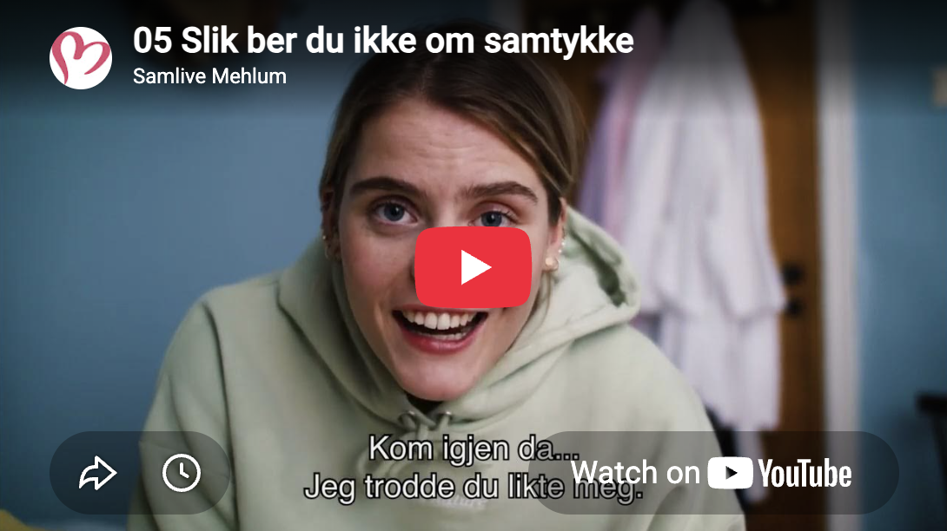
FILMKLIPP: Slik ber du ikke om samtykke

Slide 7
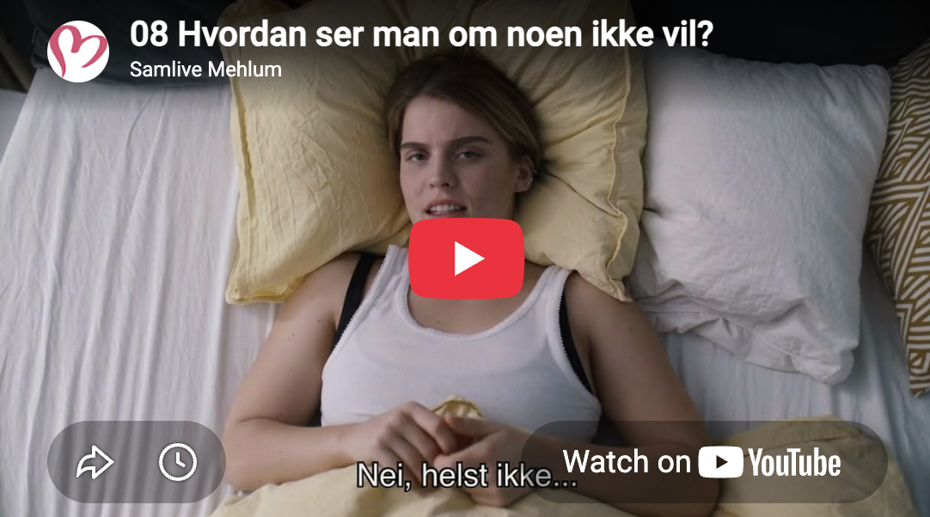
FILMKLIPP: Hvordan ser man om noen ikke vil?

Slide 8
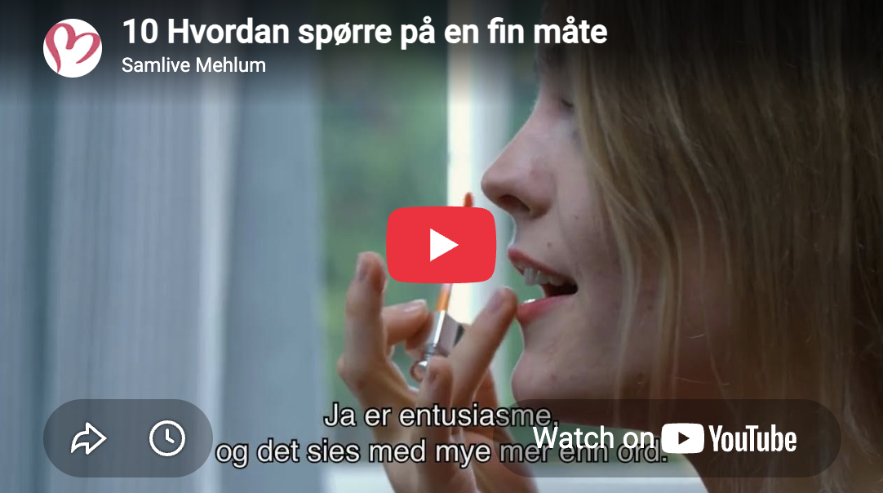
FILMKLIPP: Hvordan spørre på en fin måte?

Slide 9
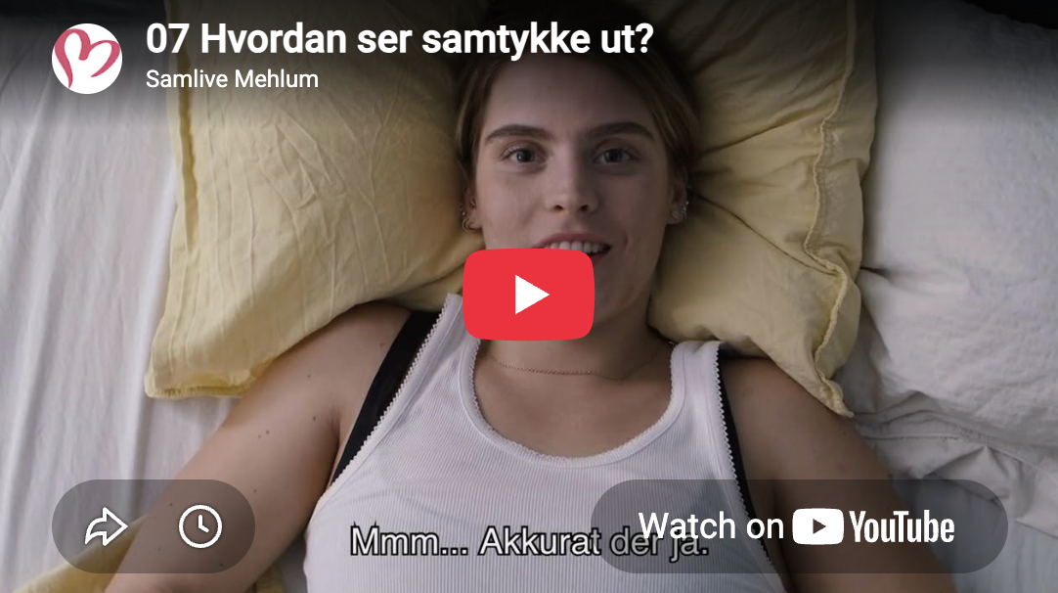
FILMKLIPP: Hvordan ser samtykke ut?

